Slide 1
Dzień Bezpiecznego
Internetu

Slide 2
Zagrożenia

Slide 3
Patostreamy
Cyberprzemoc
Trolling
FOMO
Zagrożenia
Stalking
Mowa nienawiści

Slide 4
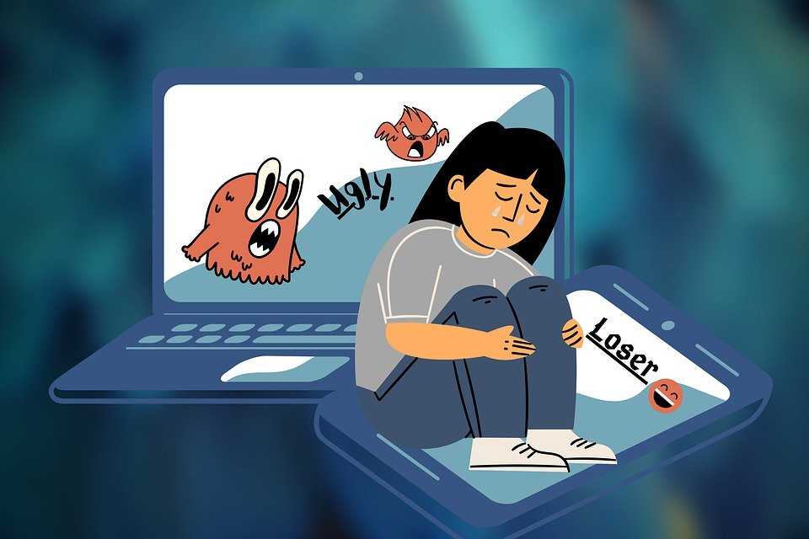
Cyberprzemoc
Źródło: https://pixabay.com/pl/illustrations/cyberprzemoc-internet-komputer-6168626/
To obrażanie, straszenie lub podszywanie się pod kogoś.
W skład tego zjawiska zalicza się również publikowanie obraźliwych lub ośmieszających treści za pośrednictwem nowych technologii.

Slide 5

Stalking
Źródło: https://pixabay.com/pl/vectors/oko-bioniczny-wizualny-robot-5057493/
Nękanie i uporczywe nagabywanie danej osoby
za pośrednictwem nowych technologii. Ofiary stalkingu mogą być namawiane albo zmuszane do wykonania jakiś czynności poprzez szantaż lub groźby.

Slide 6

Trolling
Źródło: https://commons.wikimedia.org/wiki/File:Do_not_trolling.svg
Działanie mające na celu uniemożliwienie prowadzenia dalszej dyskusji czy wymiany opinii. Ma ono zazwyczaj miejsce na czatach, forach internetowych czy grupach dyskusyjnych.
Notes:
Napotkanie „trolla” przez młodego internautę może go skutecznie zniechęcić do wyrażania i komunikowania swojej opinii w przyszłości.

Slide 7
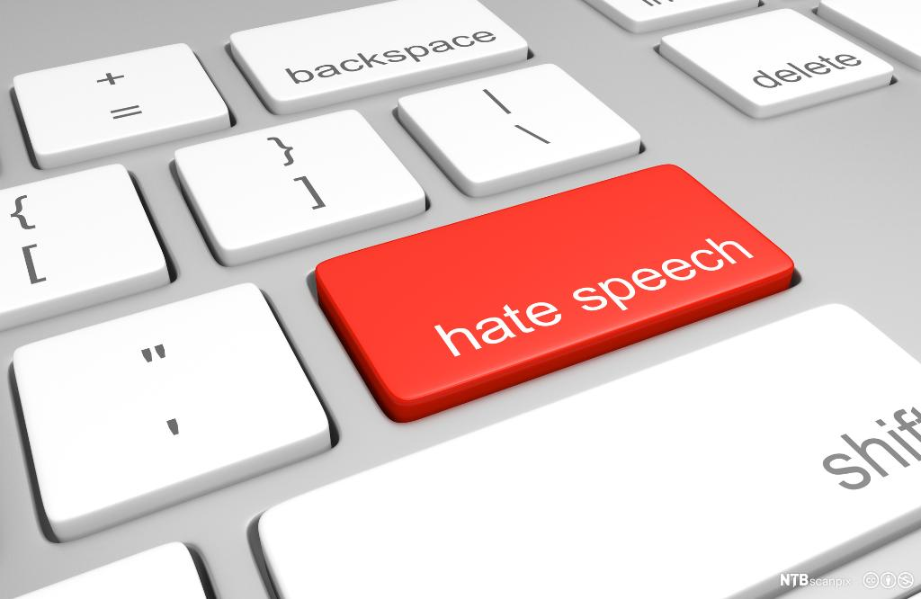
Mowa nienawiści
Źródło: Shutterstock, NTB scanpix, https://api.ndla.no/image-api/raw/348942287.jpg?width=10720
Umyślne działanie, które ma wzbudzać negatywne uczucia wobec osoby, grupy osób bądź innego podmiotu. Mowa nienawiści promuje uprzedzenia i stereotypy, generuje społeczne konflikty i nieporozumienia.

Slide 8
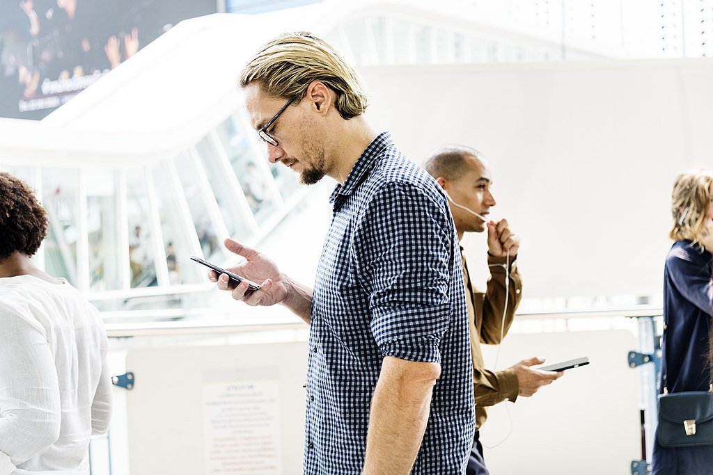
FOMO
Źródło: https://pixabay.com/photos/addict-addiction-american-bearded-3829675/
FOMO (ang. Fear of Missing Out) to rodzaj uzależnienia od internetu, wyrażający się w obawie przed bezpowrotnym przegapieniem czegoś. Bardzo często osoby cierpiące na FOMO nie potrafią wskazać konkretnej przyczyny towarzyszącego im lęku.

Slide 9

Patostreamy
Źródło: https://www.gov.pl/web/badz-z-innej-bajki/patostreamy/
Patostreamy to transmisje internetowe cechujące się wulgarnością, przemocą słowną i fizyczną. Stanowią one zagrożenie dla prawidłowego rozwoju dzieci młodzieży.

Slide 10
Jak się bronić?

Slide 11
Zachowaj ostrożność przy
nawiązywaniu kontaktów
z osobami poznanymi w Internecie.
Pod żadnym pozorem nie spotykaj
się z takimi osobami bez
wcześniejszej rozmowy
na ten temat z rodzicami!

Slide 12
2. Nie podawaj swoich danych
i nie ufaj do końca swoim
rozmówcom. Ograniczaj dostęp
udostępnianych zdjęć i informacji!

Slide 13
3. Informuj rodziców
i nauczycieli o zagrożeniach
sieciowych, których padłeś
ofiarą

Slide 14
4. Dokonuj świadomego
wyboru stron, które czytasz
i oglądasz

Slide 15
5. Korzystaj z portali
internetowych wskazanych
przez nauczyciela

Slide 16
6. Weryfikuj uzyskane
informacje w kilku źródłach
(godnych zaufania)

Slide 17
7. Ograniczaj czas poświęcany
przeglądaniu stron
internetowych

Slide 18
8. Nie publikuj informacji
i zdjęć innych osób
bez ich zgody

Slide 19
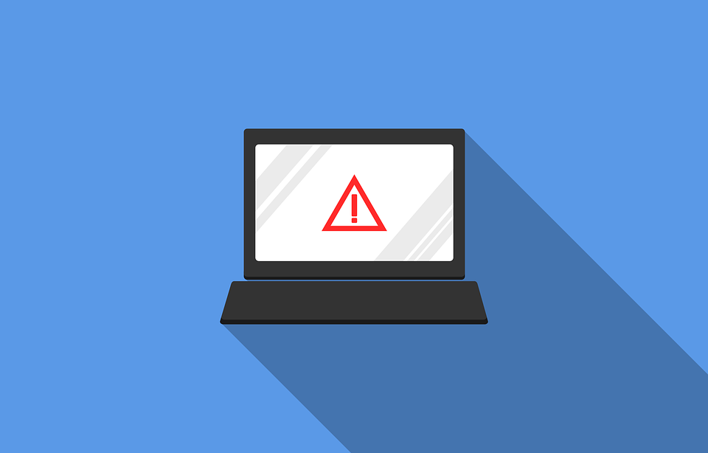
Złośliwe oprogramowanie
Źródło: https://pixabay.com/pl/illustrations/bezpiecze%c5%84stwo-cybernetyczne-1923446/

Slide 20
Wirusy komputerowe
Trojany
Spyware
Odmiany złośliwego
oprogramowania
Botnet
Keylogger
Ransomware

Slide 21
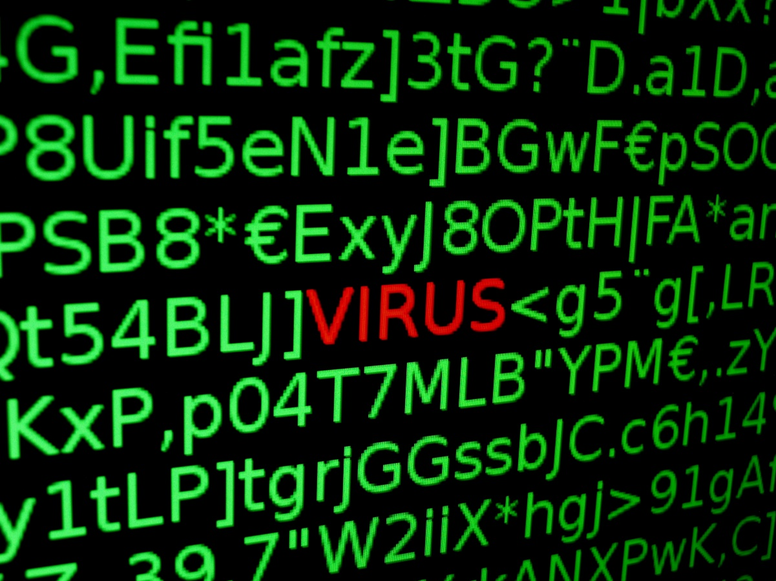
Wirusy komputerowe
Santeri Viinamäki, źródło: https://pixabay.com/pl/illustrations/ransomware-wannacry-malware-2318381/
Specjalne, samopowielające się programy, które wyrządzają szkodę na zainfekowanym komputerze.

Slide 22
wyłączyć komputer
odgrywać niepożądane dźwięki
skasować dane
Wirusy komputerowe
mogą:
wpływać na szybkość pracy komputera
uszkodzić system operacyjny

Slide 23
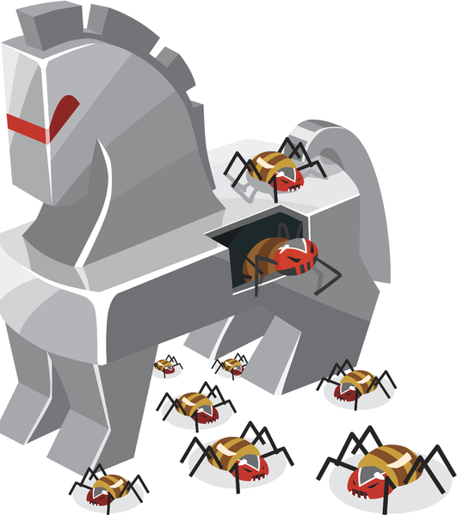
Trojany
źródło: https://upload.wikimedia.org/wikipedia/commons/a/a6/Trojan-Horse-Virus-Remover.png
Ich nazwa nawiązuje do mitologicznego konia trojańskiego. Udają one przydatne aplikacje, podczas gdy ich prawdziwym celem jest szkodliwa aktywność.

Slide 24

Spyware
źródło: https://pixabay.com/pl/illustrations/haker-posta%c4%87-z-kresk%c3%b3wki-pomys%c5%82-2948402/
Ogólne określenie programów wykradających z komputera dane różnego typu (np. hasła dostępu, pliki).

Slide 25
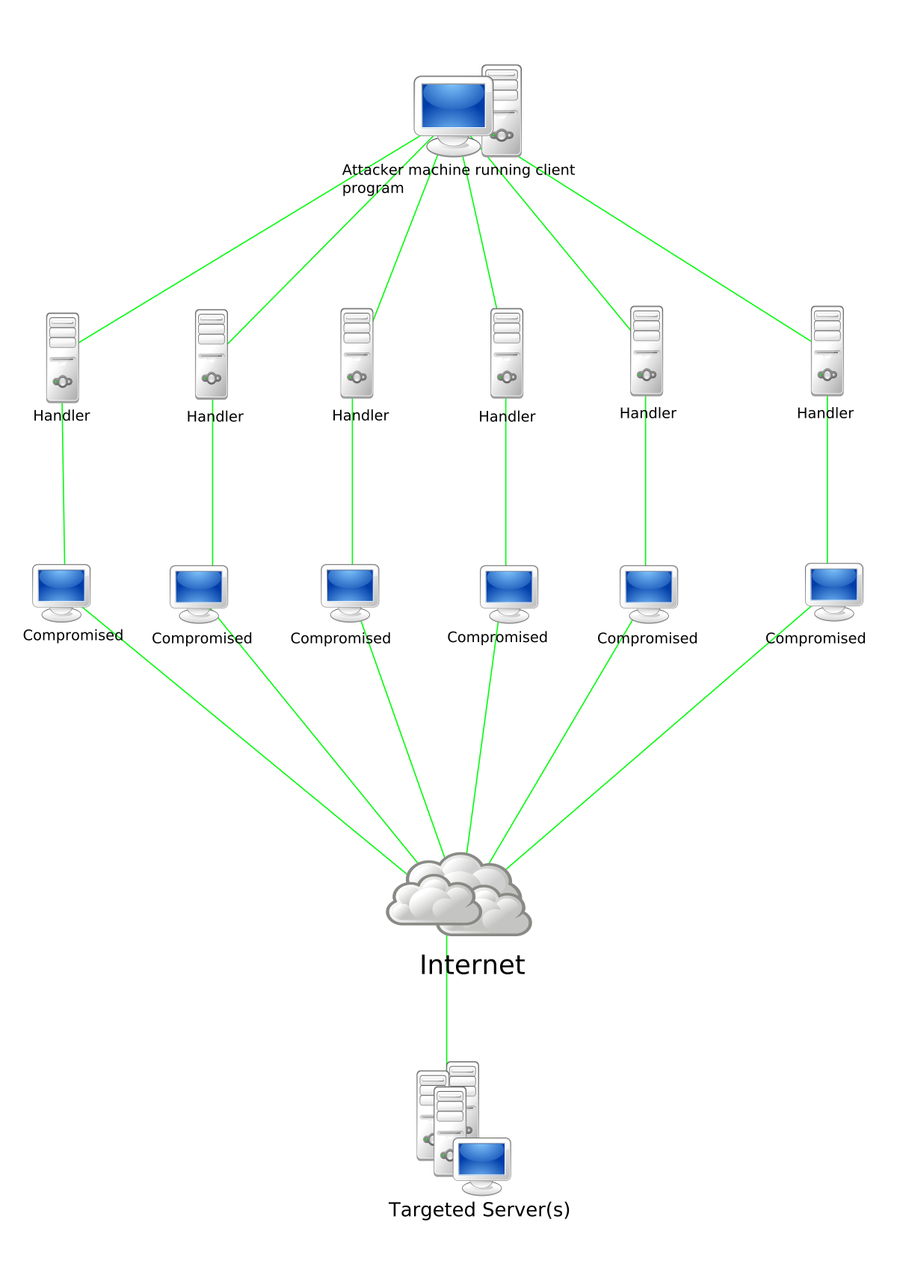
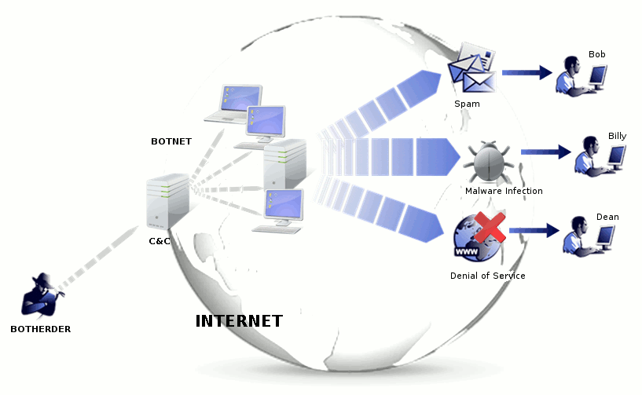
Botnet
źródło: https://upload.wikimedia.org/wikipedia/commons/c/c0/Botnet2.gif
Grupa komputerów z zainstalowanym złośliwym oprogramowaniem i kontrolowanych przez jedną osobę.

Slide 26
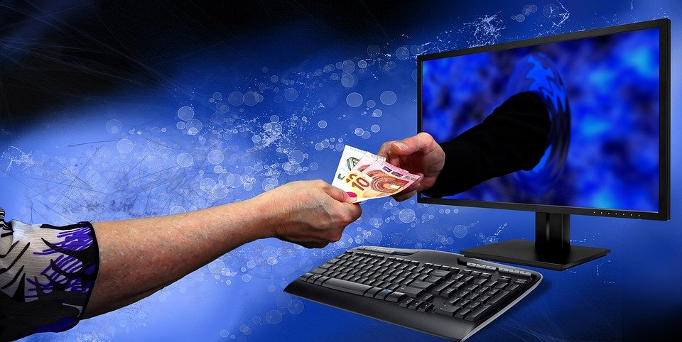
Ransomware
źródło: https://pixabay.com/pl/illustrations/internet-komputer-ekran-monitor-1593378/
Oprogramowanie szyfrujące pliki użytkownika na dysku twardym
i dyskach zewnętrznych. Czynność ta dokonywana jest w celu zmuszenia ofiary do zapłacenia okupu. Po spełnieniu wymagań przestępców, dostęp do plików zostaje przywrócony.

Slide 27
Jak się bronić?

Slide 28
1. Zainstaluj oprogramowanie
antywirusowe i firewall

Slide 29
2. Regularnie skanuj
komputer, nośniki danych
i pobierane pliki

Slide 30
3. Aktualizuj bazy danych
wirusów i system operacyjny

Slide 31
4. Pobieraj pliki z bezpiecznych
źródeł

Slide 32
5. Nie otwieraj załączników
zawartych w listach elektronicznych
od nieznanych nadawców

Slide 33
Źródła
1. Grudziecki Tomasz, Współczesne zagrożenie w sieci internet oraz sposoby walki z nimi przy pomocy systemów-pułapek, źródło: http://zeszyty-naukowe.wwsi.edu.pl/zeszyty/zeszyt7/Wspolczesne_Zagrozenia_W_Sieci_Internet_Oraz_Sposoby_Walki_Z_Nimi_Przy_Pomocy_Systemow-Pulapek.pdf (dostęp: 01.02.2021 r.)
2. Zagrożenia w internecie - jakie niebezpieczeństwo czyha w internecie?, źródło: https://fundacja.orange.pl/blog/wpis/zagrozenia-w-internecie (dostęp: 01.02.2021 r.)
3. Zagrożenia w internecie. Zapobieganie-reagowanie, źródło: bezpiecznaszkola.men.gov.pl dostęp: 01.02.2021 r.)
4. Zagrożenia w sieci, źródło: https://www.profilaktykawmalopolsce.pl/38-zagrozenia-w-sieci/dorosli/273-rodzaje-zagrozen-w-sieci (dostęp: 01.02.2021 r.)
5. Co to jest FOMO?, https://fundacja.orange.pl/strefa-wiedzy/post/fomo (dostęp: 05.02.2022 r.)
6. Edukacja przede wszystkim, czyli jak walczyć ze zjawiskiem patostreamów?, https://www.gov.pl/web/cyfryzacja/edukacja-przede-wszystkim-czyli-jak-walczyc-ze-zjawiskiem-patostreamow (dostęp: 05.02.2022 r.)

Slide 34
Przygotował:
Sylwester Górniak

